Slide 1
স্বাগতম

Slide 2
মাহবুবা খাতুন
প্রভাষক বাংলা
নবম দশম শ্রেণি একাদশ দ্বাদশ
বাংলা ২য় পত্র

Slide 3
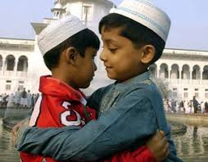
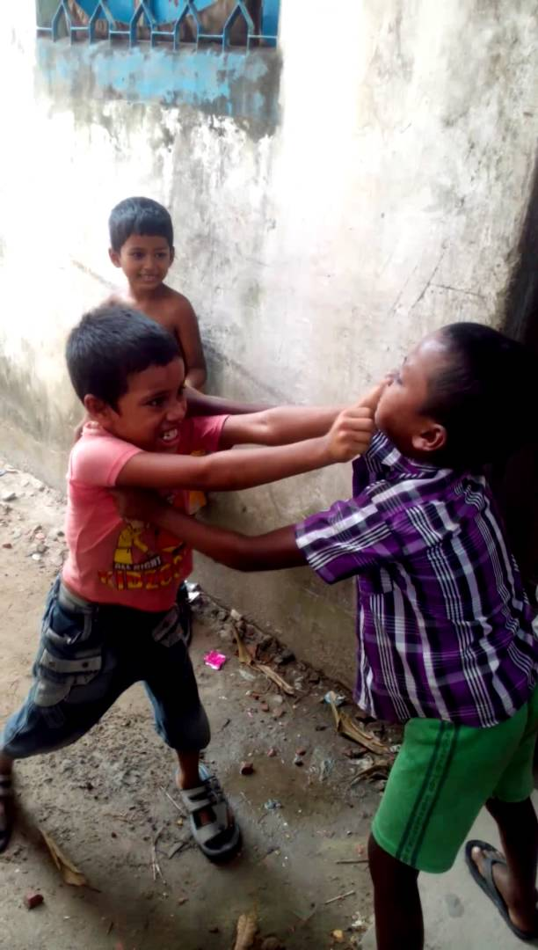
সন্ধি

Slide 4
শিখনফলঃ
পাঠ শেষে শিক্ষার্থীরা-
সন্ধি কী? তা বলতে পারবে।
সন্ধির প্রকারভেদ বলতে পারবে।
সন্ধিতে বর্ণের মিলন কীভাবে হয়? তা বলতে পারবে।

Slide 5
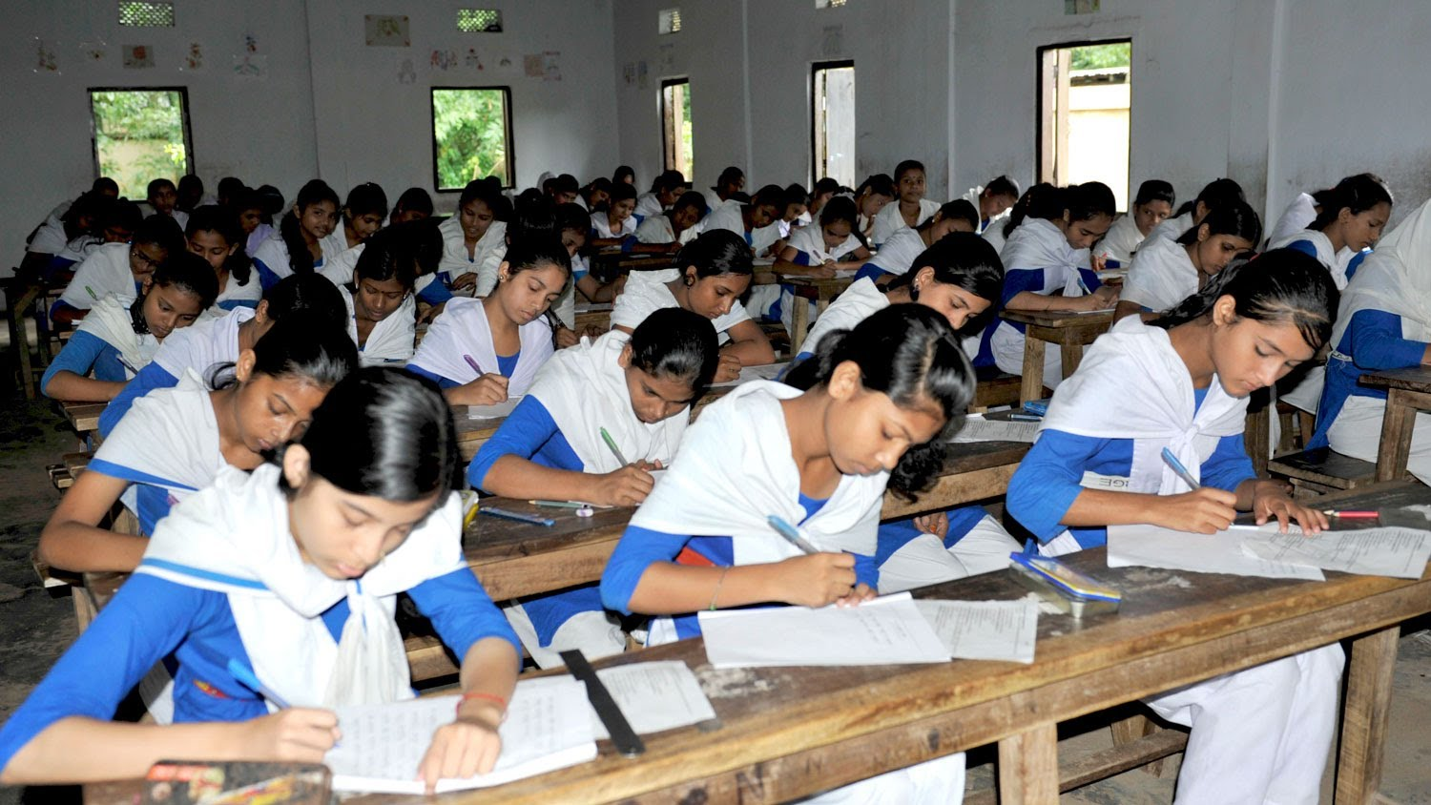
পাশাপাশি অবস্থিত দুই বর্ণের মিলনকে সন্ধি বলে।
যেমন-
পরি
+
ঈক্ষা
= পরীক্ষা
ই+ঈ=ঈ

Slide 6
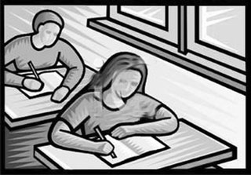
স্বরবর্ণের সাথে স্বরবর্ণের মিলন কে স্বরসন্ধি বলে
পরি
+
ঈক্ষা
=
পরীক্ষা
ই
+
ঈ
=
ঈ
স্বরসন্ধি

Slide 7
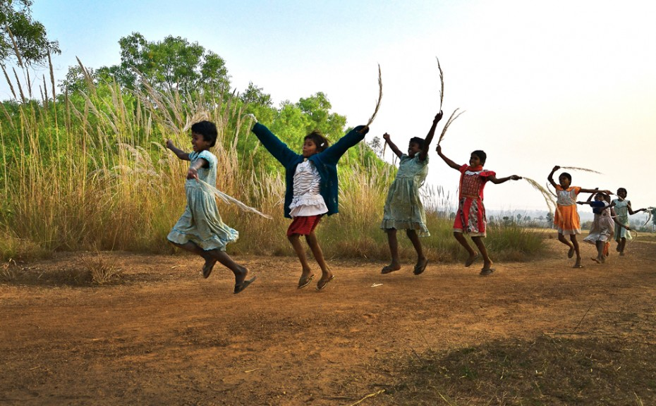
ব্যঞ্জন বর্ণের সাথে স্বরবর্ণের অথবা ব্যঞ্জন বর্ণের মিলন কে ব্যঞ্জন স্বন্ধি বলে
উৎ+ লাস =উল্লাস
ব্যঞ্জন সন্ধি
ত+ল=ল্ল

Slide 8
ঃ এর সাথে স্বরবর্ণের অথবা ব্যঞ্জন বর্ণের মিলন কে বিসর্গ সন্ধি বলে
নমঃ +কার=নমস্কার
ঃ+ক=স+ক
বিসর্গ সন্ধি

Slide 9
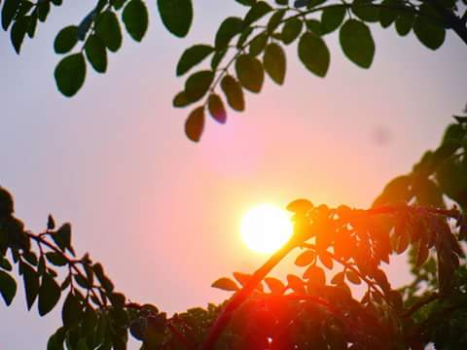
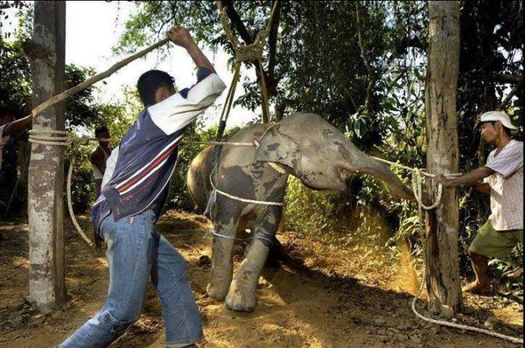
তৎসম শব্দের সন্ধি তিন প্রকার।
স্বর সন্ধিঃ-
সূর্য+ উদয়=সূর্যোদয়
ব্যঞ্জন সন্ধিঃ-
সৎ+চিন্তা = সচ্চিন্তা
বিসর্গ সন্ধিঃ-
নিঃ+ঠুর = নিষ্ঠুর

Slide 10
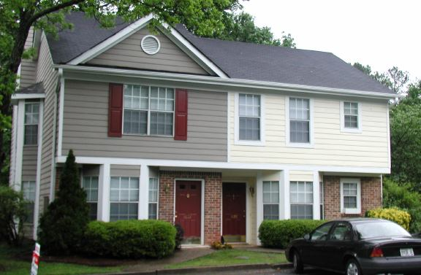
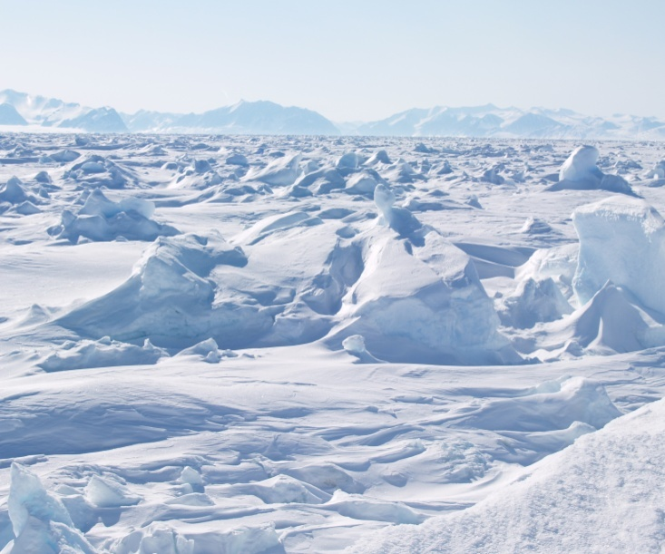
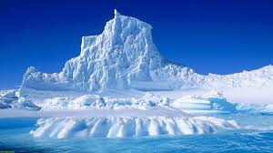
+
=
হিমালয়
হিম
+
আলয়
অ+ আ= আ

Slide 11
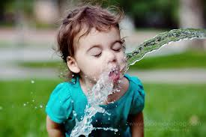
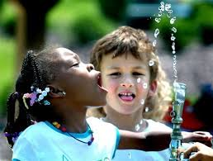
আ
+
ঋ
=
অর্
তৃষ্ণা
+
ঋত
=তৃষ্ণার্ত

Slide 12
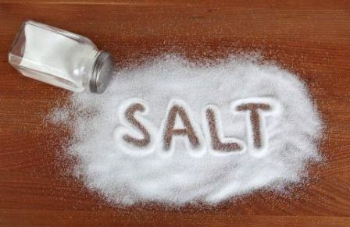
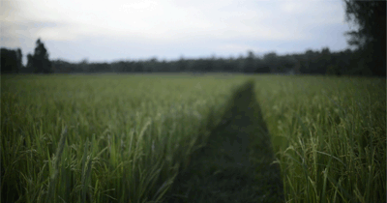
লো+ অন=লবন
পো +অন=পবন
ও+অ= অব + অ

Slide 13
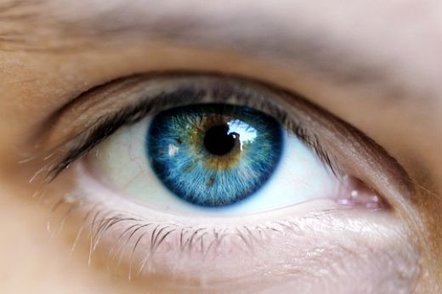
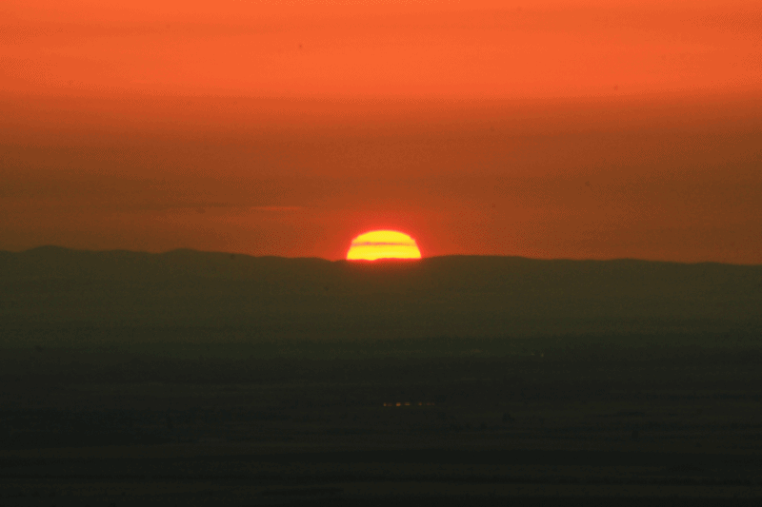
সূর্য +উদয়= সূর্যোদয়
নে + অন= নয়ন
এ+অ=অয়+অ
অ+উ=ও

Slide 14
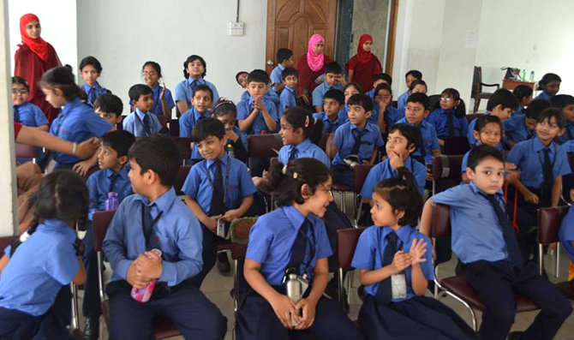
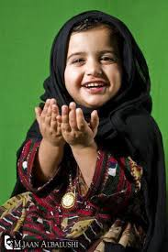
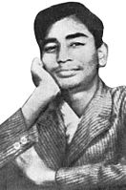
মুখ+ছবি=মুখচ্ছবি
+
বিদ্যা
আলয়
বিদ্যালয়
+
আ
+
আ
=
আ

Slide 15
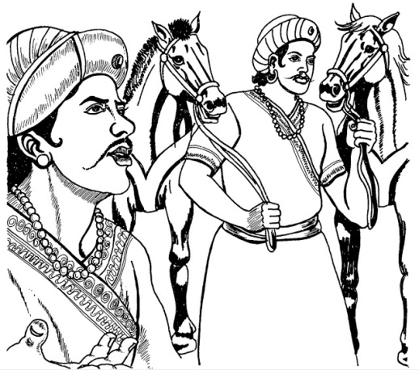
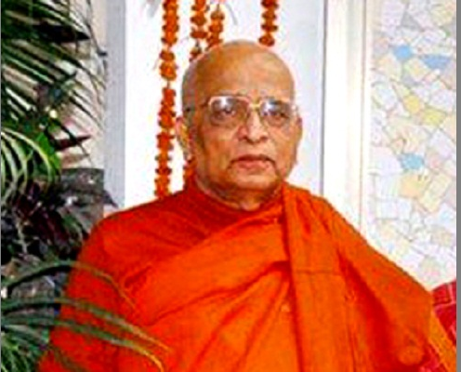
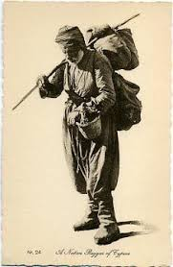
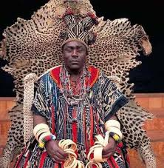
একক কাজ

Slide 16
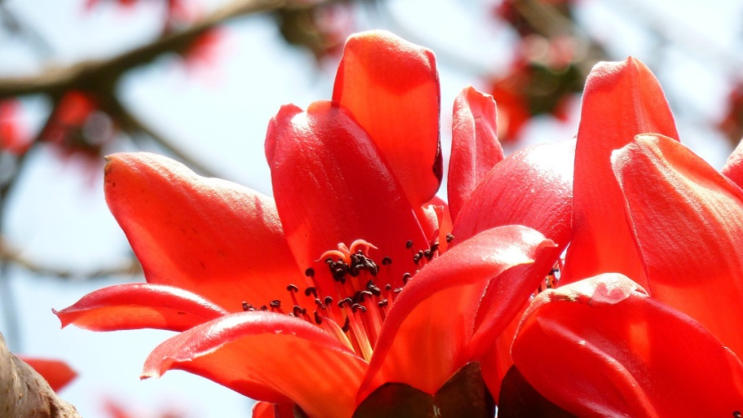
মূল্যায়ন
সন্ধিবিচ্ছেদ কর
বিদ্যা+আলয়=বিদ্যালয় দিক+অন্ত=দিগন্ত
পরি+ঈক্ষা=পরীক্ষা নে+অন=নয়ন

Slide 17
বাড়ির কাজ
তৎসম শব্দের সন্ধি কত প্রকার ও কিকি?
প্রত্যেক প্রকার সন্ধির একটি করে উদাহরণ দাও।

Slide 18
